Slide 1
Woran hakt es bei der zukunftsorientierten Netzertüchtigung?
Setzt der Regulierungsrahmen die richtigen Anreize für die Schaffung transformationsgerechter Stromnetze?
Foliensatz für 26. Würzburger Gespräche zum Umweltenergierecht am 23. Oktober 2024

Slide 2
Gliederung
Einleitung
Problemstellungen
Lösungsansätze

Slide 3
Ein paar Zahlen…
2000 2005 2010 2015 2020 2025 2030 2035 2040 2045
63,5 GW
215 GW Windenergieanlagen
56,3 GW
385 GW PV-Anlagen
2 TWh
31 TWh Batteriespeicher
0,x
50 GW Elektrolyseur
1,2 Mio.
14 Mio. Wärmepumpen
0,9 Mio.
36 Mio. E-Autos

Slide 4
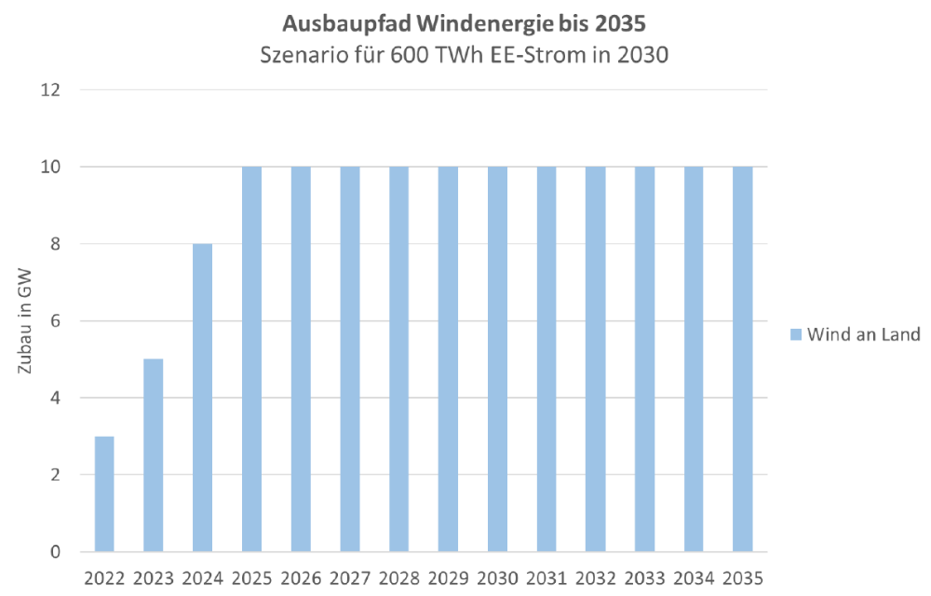
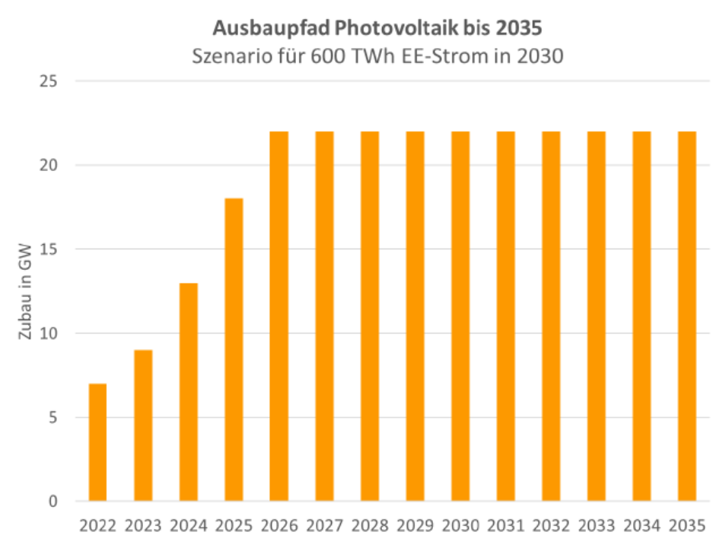
Hintergrund
  bis 2030 mindestens 80 % des Stromverbrauchs aus EE
  bis 2035 Stromerzeugung nahezu treibhausgasneutral
  bis 2045 Klimaneutralität in Deutschland
  → Beschleunigung um Faktor 3 notwendig!
Aktueller Stand 10/23

Slide 5
Hemmnisse im Verteilnetzausbau und beim Netzanschluss
  Verteilnetz entwickelt sich zunehmend zum Bremsklotz für die notwendige Beschleunigung der Energiewende.
  Ursachen:
  Regulierungsrahmen für die Verteilnetzbetreiber
  (Zins- und OPEX-Problem, geringer Anreiz für Ausbau, …)
  Genehmigungsverfahren von Netzausbauprojekten
  (Priorisierung, Standardisierung und Digitalisierung, Personal, Zusammenarbeit, Artenschutz, …)
  Praxis der Netzintegration von EE-Anlagen
  (Anzahl Netzanschlussbegehren, unterschiedliche und konservative Planungsgrundsätze, fehlende Langfriststrategie und Vorausschau, mangelndes Wissen, „Kabelsalat“, …)
  → Vorschlag: vollständige Übernahme durch Netzbetreiber
  Personalkapazitäten
  Beschaffung von Netzbetriebsmitteln
  Zertifizierungsprozess für den Netzanschluss von EE-Anlagen
  Ausführliche Beschreibung und Lösungsansätze finden sich in meinem Gutachten
  „Hemmnisse im Verteilnetzausbau und deren Überwindung“:
  https://opus4.kobv.de/opus4-oth-regensburg/frontdoor/index/index/docId/6043

Slide 6
Praxis der Netzintegration von EE-Anlagen
Hintergrund:
§ 8 EEG: EE-Anlagen sind vorrangig und über kürzesten Weg anzuschließen, außer wenn ein anderer Anschlusspunkt wirtschaftlich günstiger wäre
Dennoch (oder besser: deshalb):
Heutige Praxis gefährdet fristgerechte und kostengünstige Umsetzung der Energiewende
→ Verzögerungen und Verhinderung von EE-Projekten
→ Ineffiziente Netzentwicklungen
→ Schlechte Ausnutzung der Dachflächenpotenziale

Slide 7
Praxis der Netzintegration von EE-Anlagen
(Genannte) Probleme:
Vielzahl der Netzanschlussbegehren
- Optimierung der EE-Anlagen durch Mehrfachanfragen
- virtuelle Vollauslastung durch Netzreservierungen
Konservative Planungsgrundsätze
- Auslegung auf Worst-case
- unterschiedliche Planungsgrundsätze
- Aufteilung in einzelne Spannungsebenen
- rudimentäres Spannungs-Blindleistungsmanagement
- fehlende Modularisierung und Standardisierung von UWs
Mangelndes Wissen
- z. B. Langfrist-/Systemwirkung von intelligenten Ortsnetzstationen, regelbare Ortsnetztransformatoren, dynamische Sollwertregelung, …

Slide 8
Praxis der Netzintegration von EE-Anlagen
(Genannte) Probleme:
Fehlende Langfriststrategien/vorausschauende Planung
- Optimierung Bestandsnetz
- „Fahren auf Sicht“
- seit 2022 jedoch nun gesetzliche Pflicht
Ausufernde Einspeisenetze
Ursachen:
- Einzelfallprüfung statt Zusammen- und Vorausschau,
- Einfluss auf Netzentgelte,
- Einbezug Ausbaukosten vorgelagerter Netzebenen
- Nachteile:
- „Kabelsalat“ → Verknappung und Verteuerung v. Kabeln,
- unnötige und teurere Blindleistungskompensation,
- nur für Einspeisung → ineffiziente Netzstruktur

Slide 9
Regulierungsrahmen für Verteilnetzbetreiber
Indizien vorhanden, dass heutige Ausgestaltung der Anreizregulierung nicht zu volkswirtschaftlich optimalen Netzstrukturen und minimalen Netzkosten führt.
Genannte Hemmnisse:
„OPEX-Problem“
- unterschiedl. Behandlung von OPEX und CAPEX seit 2019
- unterschiedliche Wahrnehmungen (NB wollten dies aber auch so)
„Zinsproblem“ (Kapitalbeschaffung)
„Regulierungsproblem ‚Netzdienliche Speicher‘ “
Problem fehlender Innovationsanreize
- CAPEX–OPEX–Dilemma
- selbst Einspeisespitzenkappung wurde mit aktuell nicht beeinflussbare OPEX bis vor Kurzem kaum angewendet

Slide 10
Lösungsansätze
Outputorientierte Regulierung mit Budgetansatz und Erweiterungsfaktor
- Berücksichtigung des Erreichens der Klimaschutz- und EE-Ausbauziele
- Beschleunigung Netzausbau und Netzanschluss als zusätzliche
Bewertungsgröße für Effizienzvergleich
- keine Unterscheidung zwischen OPEX und CAPEX
Ausgeprägtere finanzielle Anreize (und Risiken)
Transparenz der Renditen
„Feld- und Dachsteckdose“
- vollständige Kostenverantwortung des Netzanschlusses durch
Netzbetreiber unabhängig vom Standort der EE-Anlage
- Finanzielle Beteiligung der EE-Anlagenbetreiber durch allgemeinen
Solidaritätsbeitrag Netzintegration und individuellen
Baukostenzuschuss (Netzentgelte → Vertriebskosten)
- Priorisierungsrecht durch NB bei Einhaltung der Ausbauziele
- Maßnahmen zur Vermeidung von Verzögerungen durch Fristvorgaben
mit Malus in der Anreizregulierung, Entschädigungszahlungen für
verspätete EE-Anschlüsse, Nutzung des Personals von EE-Anlagen-
Projektierern

Slide 11
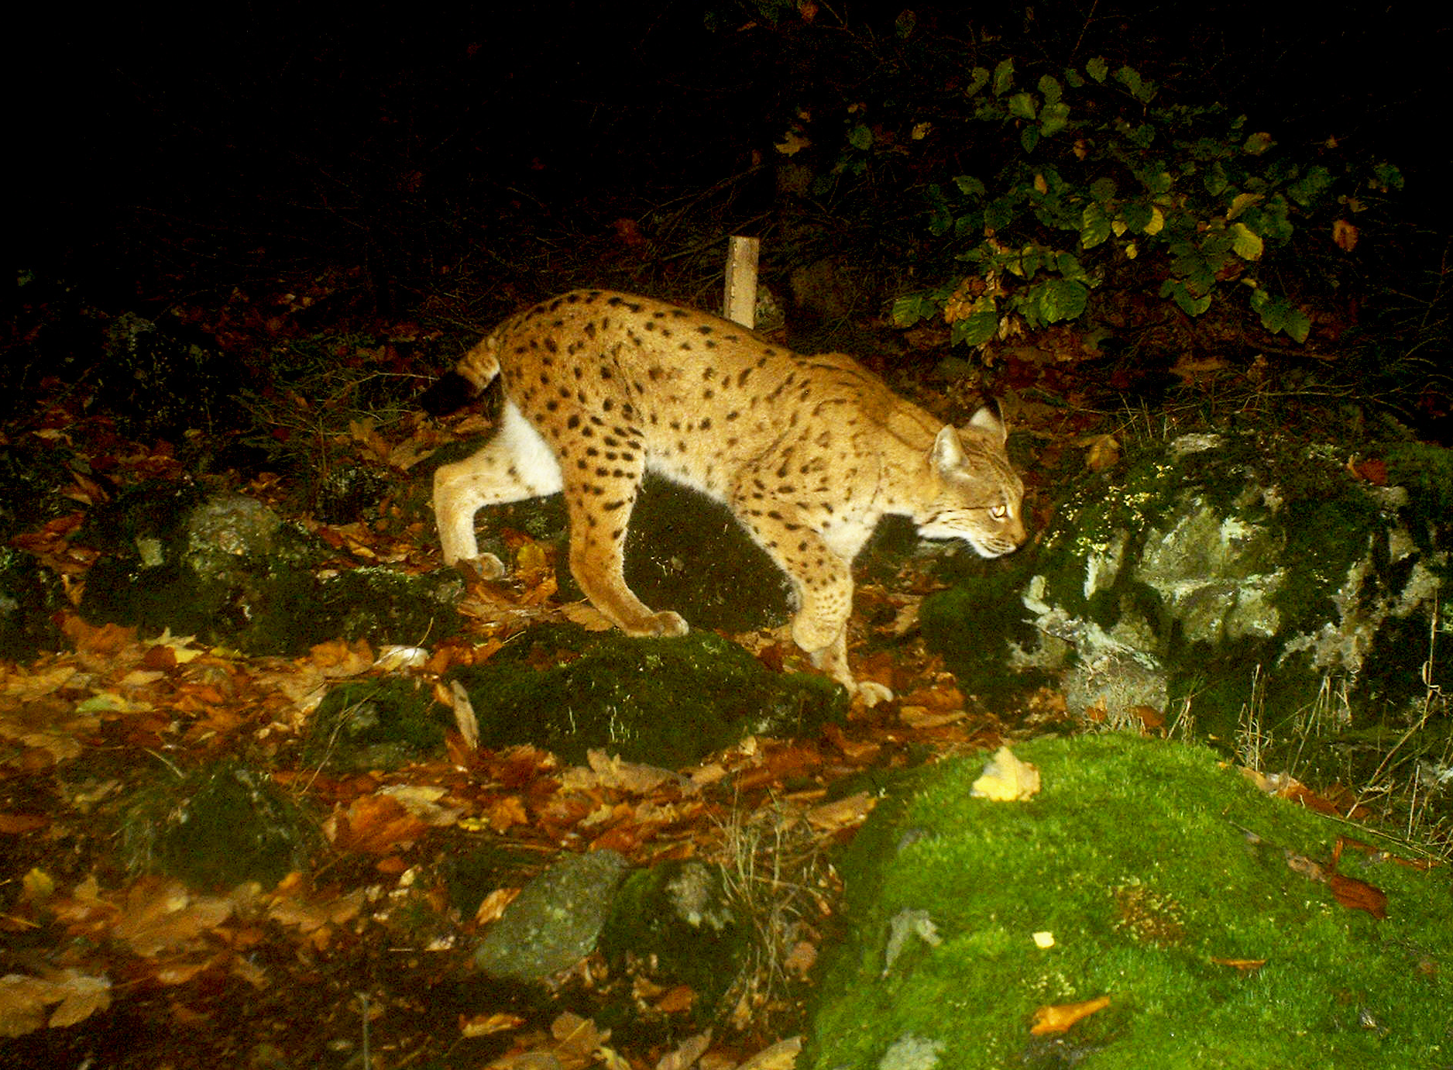
Ausblick
Errichtung von Outdoor-Info-Terminals
an gut frequentierten Wanderwegen
zum Schutz des Luchses durch faktenbasierte Aufklärung
2020: Hochstufung des Luchses
in Roter Liste Deutschlands von
Kategorie 2 (stark gefährdet) auf
Kategorie 1 (vom Aussterben bedroht)
Förderverein zur Gründung der NaturStiftung
Böhmerwald – Schwarzachtal e. V.
Sparkasse im Landkreis Cham
IBAN: DE26 7425 1020 0052 5582 51
(für Einladung zur Luchsexkursion (Email)Adresse im Verwendungszweck angeben)
  Eigentlich geht es um die Frage, wie weit und unter welchen Bedingungen wollen wir unsere Energieversorgung absichern!
  Waren und sind unsere VS- und Resilienz-Strategien zielführend?
  Sind wir auf kritische Versorgungssituationen ausreichend vorbereitet?
  Welchen Preis wollen wir bezahlen
  (eigene VS vs. „geringe“ Kosten)?
  → Abwägung und Entscheidung fehlt
  Fachkräftemangel:
  Warum begeistern sich junge Leute für Klimaschutz,
  wollen aber nicht dafür arbeiten?

Slide 12
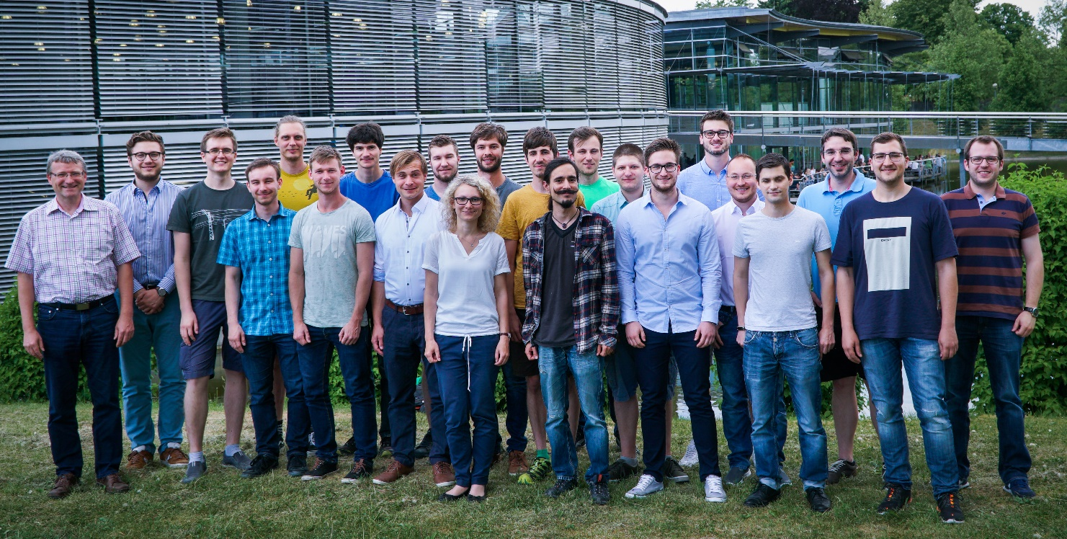
Vielen Dank für Ihre Aufmerksamkeit
Regensburg Center of Energy and Resources (RCER)
Forschungsstelle für Energienetze und Energiespeicher (FENES)
Ostbayerische Technische Hochschule Regensburg
Seybothstraße 2
93053 Regensburg
Tel. 0941 / 943-9881
Fax: 0941 / 943-1424
E-Mail: oliver.brueckl @ oth-regensburg.de

